Slide 1

Giáo trình đào tạo HTML
Trình bày: Đoàn Văn Việt

Slide 2
Nội dung chính
HTML là gì?
Cấu trúc cơ bản của 1 trang HTML.
HTML Tags là gì?
HTML Elements là gì?
HTML Attributes là gì?
HTML Blocks, Inline là gì?
Giới thiệu công cụ soạn thảo HTML.
Giới thiệu qua về các thẻ HTML hay dùng.
Giới thiệu về firebug, cách dùng.
Bài thực hành vẽ khung giao diện HTML.

Slide 3
HTML là gì?
HTML (HyperText Markup Language) là một ngôn ngữ dùng để mô tả một trang web.
HTML là một ngôn ngữ đánh dấu.
Một ngôn ngữ đánh dấu là tập hợp các loại thẻ (HTML Tags).
Các thẻ mô tả nội dung của tài liệu.
Tài liệu HTML bao gồm có HTML tags và plain text.
Tài liệu HTML cũng được gọi là trang web.
Notes:
Plain text: Là chuỗi text unicode thuần túy, không có định dạng.

Slide 4
Cấu trúc cơ bản của 1 trang HTML
<!DOCTYPE html>
<html>
<head>
<title>Title page</title>
</head>
<body>
<h1>My First Heading</h1><p>My first paragraph.</p>
</body>
</html>
DOCTYPE: Định nghĩa kiểu tài liệu là HTML.
Text giữa 2 thẻ <html> và </html> dùng mô tả trang web.
Text giữa 2 thẻ <body> và </body> dùng hiển thị nội dung của trang web.
Text giữa 2 thẻ <h1> và </h1> là nội dung của Heading.
Text giữa 2 thẻ <p> và </p> là nội dung đoạn văn bản.
Notes:
Link demo: heading.html
Heading:
Là các thẻ từ h1 đến h6 dùng để nhấn mạnh những tiêu đề quan trọng trong một trang web, h1 nhấn mạnh nhất sau đó giảm dần đến h6
Heading cũng tốt cho SEO (Search engine optimization: Tối ưu hóa công cụ tìm kiếm google, yahoo...) các từ khóa nhấn mạnh người ta sẽ nhét vào trong thẻ h1.

Slide 5
HTML Tags là gì?
HTML là các từ khóa được bọc bở ký tự <> ví dụ: <html>.
Thẻ html thông thường sẽ đi theo một cặp. Ví dụ: <b></b>.
Thẻ đầu tiên gọi là start tags và thẻ thứ 2 gọi là end tags.
End tags tương tự như start tags khác nhau là có thêm dấu /.
Start tags và end tags cũng gọi là opening tags và closing tags.
Notes:
Start tags : Thẻ bắt đầu.
End tags: Thẻ kết thúc.
Có mở đầu thì có kết thúc, tuy nhiên có một số thẻ không cần đóng và đi theo cặp. Ví dụ: </br> hoặc có thể khai báo ngắn gọn. Ví dụ: <img src=“../images/1.jpg” />.

Slide 6
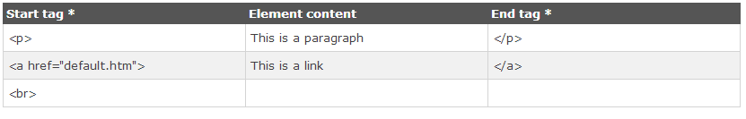
HTML Elements là gì?
HTML Elements là tất cả mọi thứ từ start tag đến end tags.
Một HTML Element bắt đầu với start tags và kết thúc với một end tags.
Element content là nội dung nằm giữa 2 thẻ bắt đầu và kết thúc.
Hầu hết các HTML Element đều có attribute.
Notes:
Attribute trình bày bên HTML Attributes

Slide 7
HTML Attributes là gì?
HTML Attributes là các thuộc tính cung cấp thông tin về HTML Elements. Ví dụ: <a href=“/Default.html”>Home</a>.
HTML Elements có thể có nhiều Attribute.
Các Attribute luôn nằm trong start tags.
Các Attribute nằm trong một cặp name/value. Ví dụ: name=“value”, href=“default.html”.
Một số attribute có thể sử dụng trên bất kỳ HTML Element nào: id, class, title, style.
Notes:
Href: Là một thuộc tính để chỉ ra thẻ a kia có link tới trang Default.html. (demo)
Id: Chỉ ra khóa duy nhất cho HTML element.
Class: Dùng gắn các class trong css định dạng cho HTML element.
Title: Mô tả chi tiết về HTML element sẽ hiển thị dạng tooltip.
Style: Gắn trực tiếp inline css cho HTML element.

Slide 8
HTML Blocks, Inline là gì?
HTML Element có thể được nhóm lại trong các thẻ <div> hoặc <span>.
Block element: Là các thẻ mà khi sử dụng chúng để nhóm các HTML element lại nó sẽ nằm trên dòng mới. Ví dụ: <div>Line1</div>, <div>Line2</div>.
Inline element: Là các thẻ khi sử dụng chúng sẽ nằm trên một dòng. Ví dụ: <span>Text1</span>, <span>Text2</span>.
Notes:
Link demo: block.html
Các thẻ block: <h1>, <p>, <ul>, <table>, <div>
Các thẻ inline: <b>, <td>, <a>, <img>, <span>

Slide 9
Công cụ soạn thảo HTML.
Soạn thảo đơn giản nhất sử dụng Notepad.
Sử dụng DreamWeaver.
Sử dụng Visual Studio (Tool mạnh, có suggest đầy đủ, MISA sử dụng lập trình .NET)
...
Notes:
Tạo demo một trang HTML trên visual studio.

Slide 10
Các thẻ HTML thường dùng.
Thẻ h1 -> h6: Thẻ heading.
Thẻ <p>: Định nghĩa đoạn văn bản.
Thẻ <a>: Dùng link chuyển hướng tới một trang web khác hoặc một địa chỉ nào đó.
Thẻ <img>: Dùng chèn ảnh vào trang web.
Các thẻ dùng format: <b>, <u>, <i>, <strong>, <em>.
Div, span: Dùng nhóm các HTML Element.
Thẻ Table: Dùng tạo các layout, chia hàng cột.
Thẻ <ul><li>: Dùng định nghĩa các list.
Notes:
B, u, i: Thể hiện style của text.
Strong, em: Thể hiện ngữ nghĩa của text. Một số tài liệu khuyên dùng dạng này thay vì sử dụng các thẻ b, u, i.

Slide 11
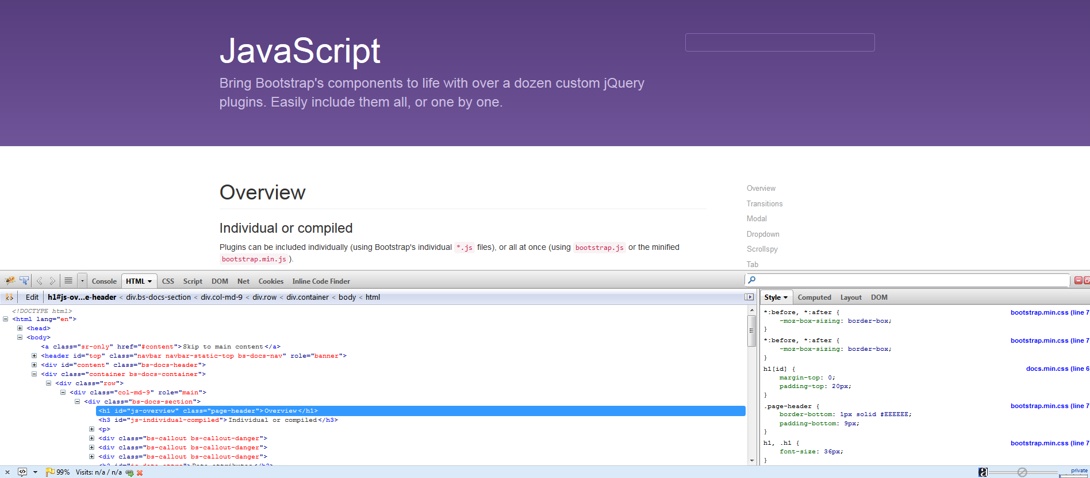
FireBug là gì? Cách sử dụng.
Tool cho phép xem, debug, chỉnh sửa HTML, CSS, JavaScript… ngay trên trình duyệt.

